Slide 1
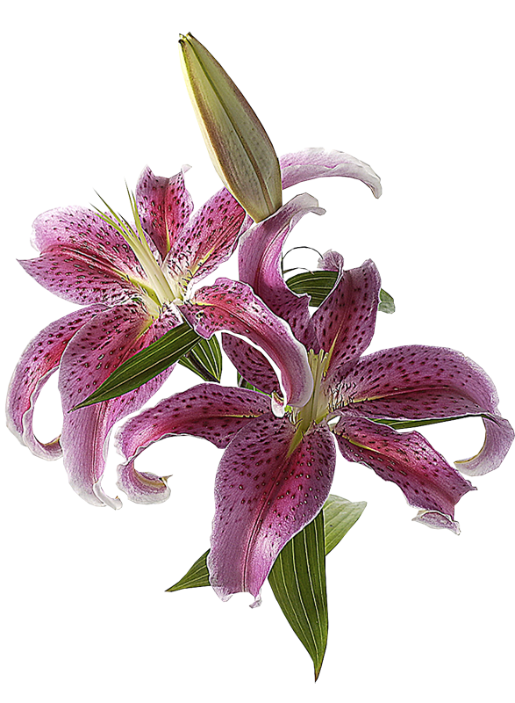
Меняющаяся роль
Женщины
«за» и «Против»

Slide 2

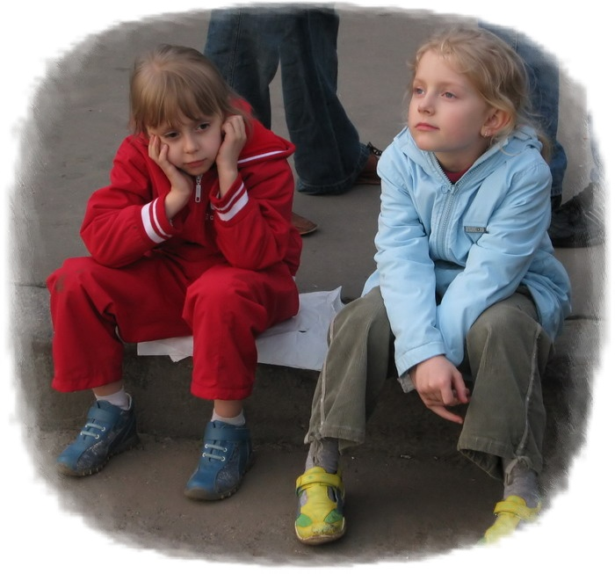

Notes:
Сколько людей помнят, кем они хотели быть в возрасте 9 лет "когда я вырасту". Сколько людей действительно стало теми, кем они хотели стать?

Slide 3
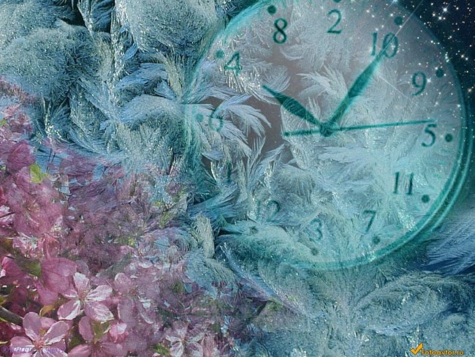
ПЕРЕМЕН
НЕ
ИЗБЕЖАТЬ
Эти изменения не плохие и не хорошие. Они - часть нашей жизни. Если изменения прекратились - это значит, что мы умерли
Notes:
Перемены – часть нашей жизни. Независимо от того, говорим ли мы об изменении роли женщины в семье, об изменениях в семьях вследствие того, что мужчины вынуждены уходить в города на поиски работы и оставлять жен, детей, дом; изменениях в порядке богослужения, изменения на работе, в питании - все эти изменения неизбежны.
Эти изменения не плохие и не хорошие. Они - часть нашей жизни. Если изменения прекратились - это значит, что мы умерли.

Slide 4
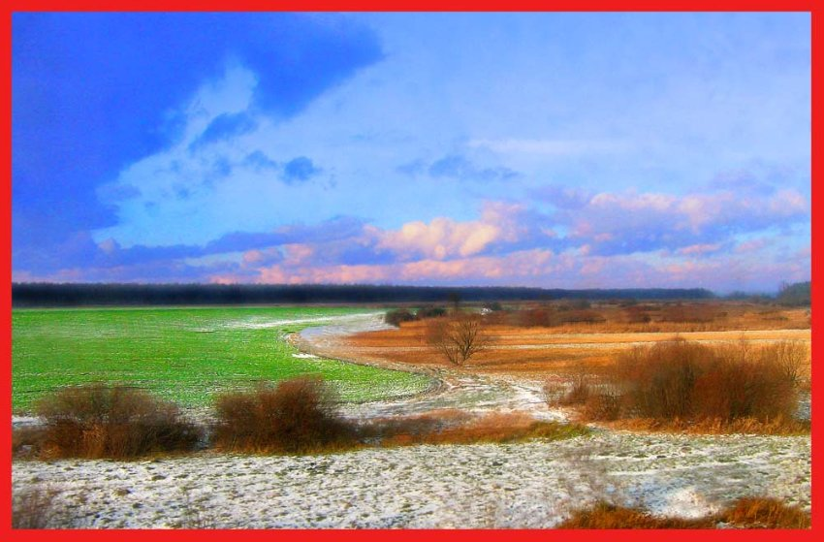
ВАЖНО ТО,
КАК МЫ ОТНОСИМСЯ
К ИЗМЕНЕНИЯМ
Notes:
Пусть каждая женщина напишет о различных периодах своей жизни.

Slide 5


ГОДЫ ЖИЗНИ
1970
1980
1990
2000
2005
2010
Очень хорошие времена
Смерть сестры, родителей
Школа
Замужество
Потеря работы
Первый внук
События
Рождение детей
Переезд
Женитьба сына
Не приятные времена
Notes:
Наверху каждой страницы укажите годы вашей жизни со дня рождения до настоящего времени. Укажите их с периодичностью в 5-10 лет.
В центре укажите значительные события, которые произошли в определённые годы: окончание учебного заведения, свадьба, рождение ребёнка, смерть кого-то из близких, серьёзные болезни, перемена работы и т.д.
В пространстве над строчкой:
Поставьте " + " выше строчки, если это был хороший период времени, или не очень высоко, если это не было хорошим событием.
Поставьте " - " ниже строчки, если это было очень тяжёлое время,
и не очень низко, если это было просто трудное время.
Проведите линию, соединяющую все " + " и " - ", чтобы увидеть периоды подъема и падения в вашей жизни.
Отметьте, что важные события - это обычно события, влекущие за собой перемены.
.

Slide 6

КАКИЕ БЫВАЮТ ПЕРЕМЕНЫ:
От свободного времени игр в детстве до школы.
От дома своей семьи к дому мужа.
От мыслей только о себе к мыслям о своих детях.
От присутствия детей дома до времени, когда дети весь день в школе.
От роли матери до опустевшего гнезда.
От жизни в супружестве до смерти супруга или развода с ним
От домохозяйки до работающей женщины
От нехристианской жизни до жизни христианки
От отношений с родителями, будучи сами детьми, до опеки своих родителей
От полноценной работы до пенсии
Перемена места жительства
Notes:
Женщины обычно сталкиваются с множеством перемен в своей жизни

Slide 7
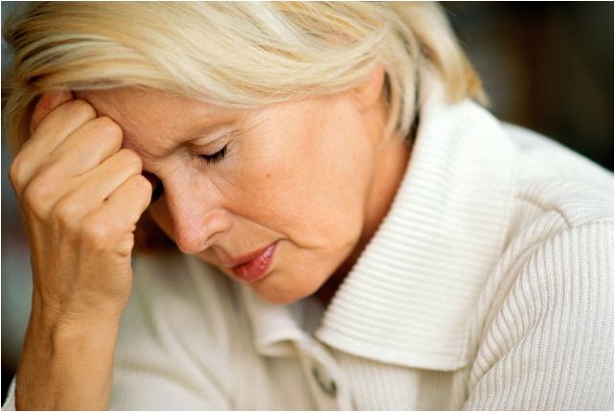
Она ничего не сделала плохого, как христианка.
Она просто человек.
Notes:
Женщина-христианка особенно чувствует себя виновной, если она не находит счастья после каждой из этих перемен, так как она чувствует, что, если она делает то, что Бог хочет, чтобы она делала, то она непременно должна испытывать счастье. Поэтому, если она не чувствует полного счастья, значит она плохая христианка. Она должна понимать, что она не сделала ничего плохого, если она иногда испытывает стрессы и несчастлива. Просто она находится в реальном мире и испытывает реальные трудности. Она ничего не сделала плохого, как христианка. Она просто человек.

Slide 8

ЖЕНЩИНА-АДВЕНТИСТКА
КТО ОНА?
Прежде всего, мать своих детей
Работающая женщина
Мать-одиночка
Вдова
Женщина с физическими недостатками
Жена неверующего
Не замужем, разведена
Обеспеченная женщина
Жертва бедности
Оскорбляемая женщина
Высокообразованная
Не получившая специальности
Болезненная женщина
Женщина с трудными детьми
Бездетная женщина
Женщина с больными детьми
Активный член церкви
Пассивный член церкви
Новообращённая
Дочь Божия!

Slide 9

ОСОБЫЕ ЖЕНСКИЕ ПРОБЛЕМЫ
Пристрастие к наркотикам и алкоголю
Женщина с изломанной судьбой
Дети-инвалиды или с какими-либо недостатками
Муж-инвалид
Женщины - инвалиды
Семейные неурядицы
Разведённые женщины
Неупорядочное питание
Проблема похудения
Финансовые трудности
Выкидыши, аборты или мертворождённые дети
Потеря детей в результате смерти или развода
Новые члены церкви
Ревностное служение
Работающие женщины
Женщины в руководстве церкви
Дети-дошкольники, школьники
Мать-одиночка
Незамужние женщины
Женщины-пенсионерки
Женщины-вдовы

Slide 10
ВСЕ ПРОЙДЕТ
Такое поведение обкрадывает человека, и лишает его возможности максимально расти в результате работы Христа посредством перемен
Notes:
Другая возможная ошибка христианки считать, что «Это все пройдет» и ничего не делать – просто терпеть. Такое поведение обкрадывает человека, и лишает его возможности максимально расти в результате работы Христа посредством перемен

Slide 11

«Наш первостепенный долг перед Богом и нашими ближними – расти и развиваться самим».
Е.Уайт
«Воспитание»
стр. 225
Notes:
Поэтому мы должны спокойно встречать все перемены и быть готовыми к ним

Slide 12
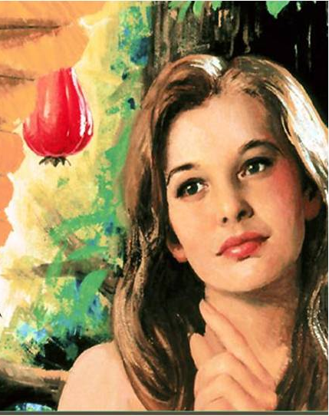
БИБЛЕЙСКИЕ ЖЕНЩИНЫ, КОТОРЫЕ ПРОШЛИ ЧЕРЕЗ ПЕРЕМЕНЫ:
От совершенного сада до греховного мира.
Изменения в семье, когда Авель погиб.

Slide 13
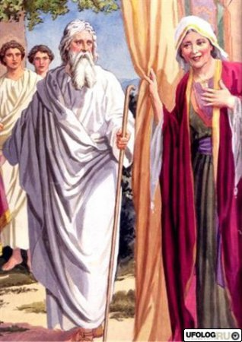
БИБЛЕЙСКИЕ ЖЕНЩИНЫ, КОТОРЫЕ ПРОШЛИ ЧЕРЕЗ ПЕРЕМЕНЫ:
От спокойной жизни в Уре до скитаний в Ханаане.
От бездетности к материнству.

Slide 14
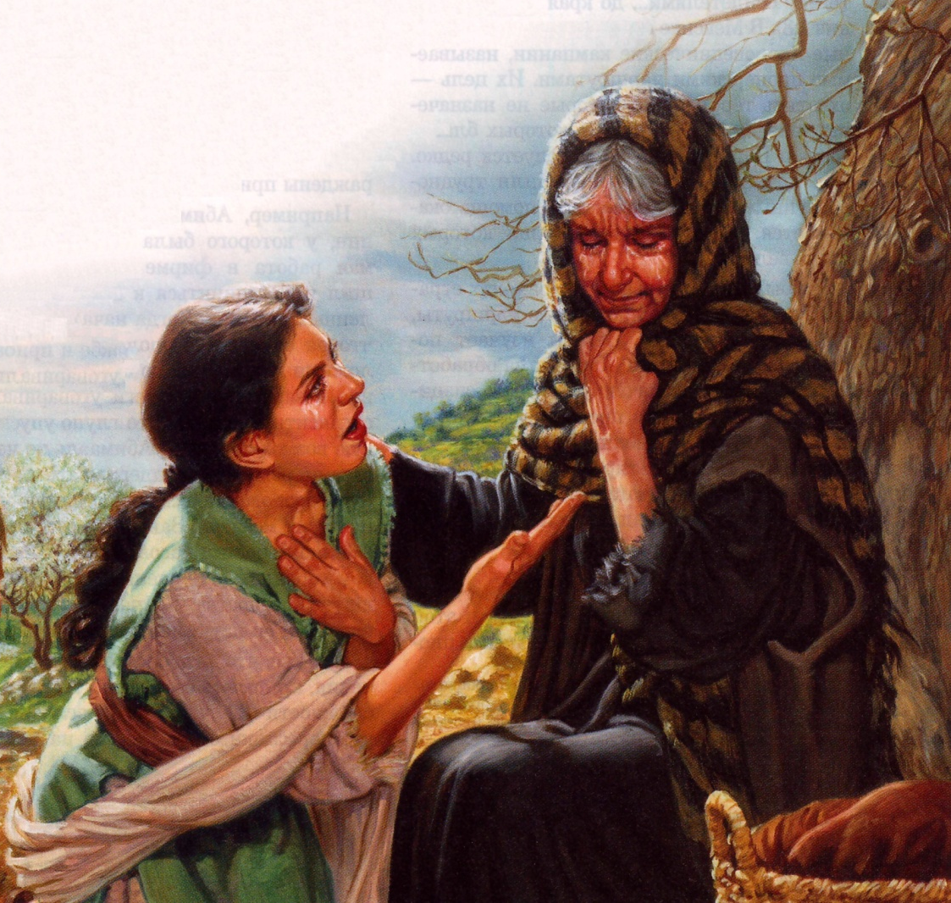
БИБЛЕЙСКИЕ ЖЕНЩИНЫ, КОТОРЫЕ ПРОШЛИ ЧЕРЕЗ ПЕРЕМЕНЫ:
От Вифлеема до Моава (чужой земли). От счастливой жены и матери до бездетной вдовы.
Notes:
Ноеминь

Slide 15

БИБЛЕЙСКИЕ ЖЕНЩИНЫ, КОТОРЫЕ ПРОШЛИ ЧЕРЕЗ ПЕРЕМЕНЫ:
Руфь – новая земля, новая религия, новые родственники и т.д.
Notes:
Руфь

Slide 16
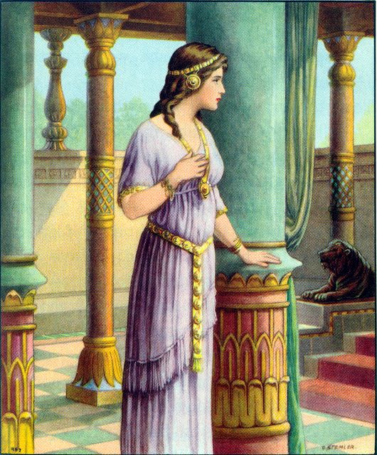
БИБЛЕЙСКИЕ ЖЕНЩИНЫ, КОТОРЫЕ ПРОШЛИ ЧЕРЕЗ ПЕРЕМЕНЫ:
От простой еврейки до царицы великой империи. Будущее ее народа было на грани перемен.
Notes:
Руфь

Slide 17
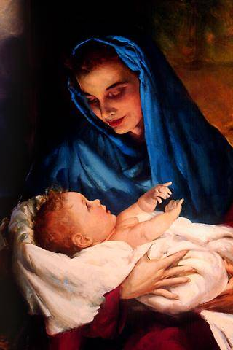
БИБЛЕЙСКИЕ ЖЕНЩИНЫ, КОТОРЫЕ ПРОШЛИ ЧЕРЕЗ ПЕРЕМЕНЫ:
От молодой девушку до незамужней беременной, от жены до вдовы, от гордой матери до подножия креста.
Notes:
Руфь

Slide 18
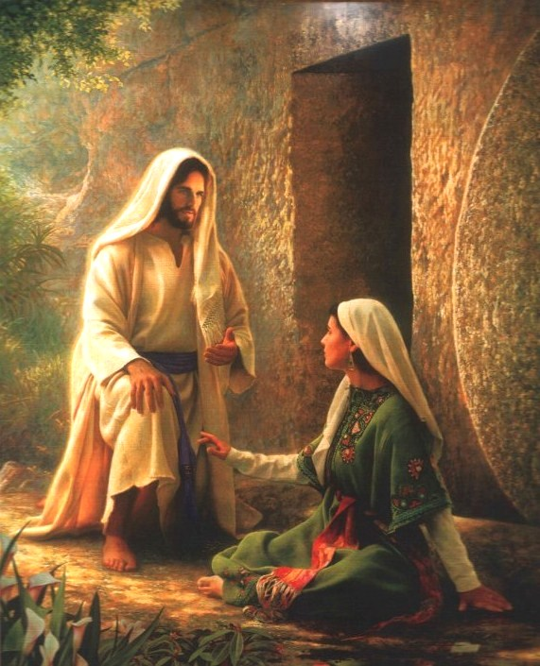

БИБЛЕЙСКИЕ ЖЕНЩИНЫ, КОТОРЫЕ ПРОШЛИ ЧЕРЕЗ ПЕРЕМЕНЫ:
От падшей женщины до вестника воскресения Христа.
Notes:
Руфь

Slide 19
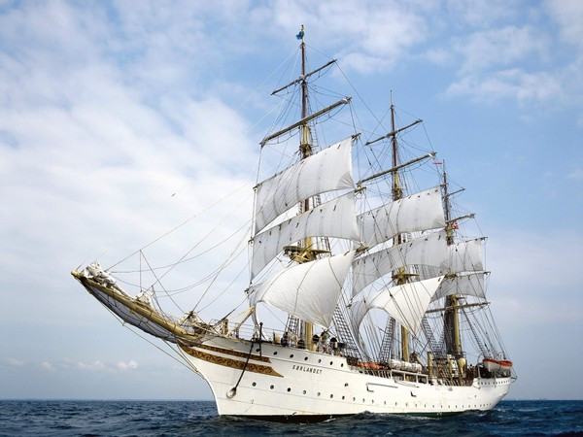
Мы не можем
Задать
направление
ветру...
Но мы можем
поставить
паруса.
Notes:
Говоря о переменах в роли женщины, мы должны отметить, прежде всего, что эти перемены различны для каждой страны, каждой религии, каждой женщины и каждой ситуации одной и той же женщины. Если мы понимаем перемены, мы также сможем помочь нашим друзьям и даже партнерам по браку достойно встретить эти перемены

Slide 20
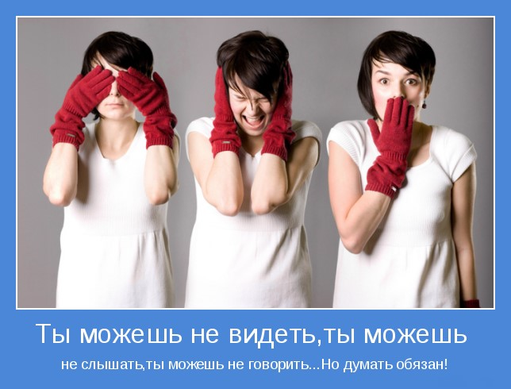
Преуспевающие люди не глухи,
не немы, не слепы к переменам.

Slide 21
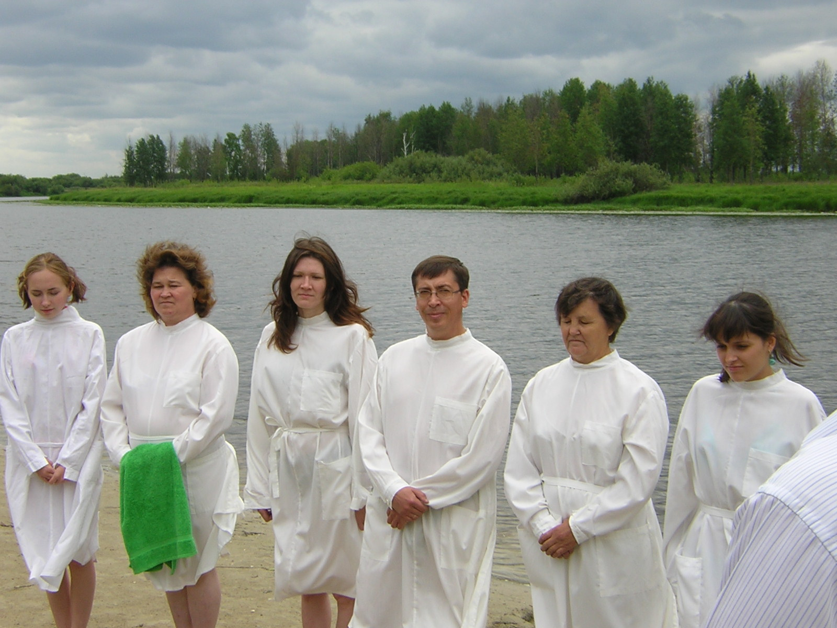
Notes:
В результате евангелизации вновь обращенные люди сталкиваются с множеством серьезных и больших перемен. Меняется их образ жизни, меняются друзья, меняется богослужение. Если мы понимаем суть перемен, мы можем помочь таким людям.

Slide 22

Поэтому лучше всего смотреть перемене в глаза и думать, как преодолеть их.

Slide 23
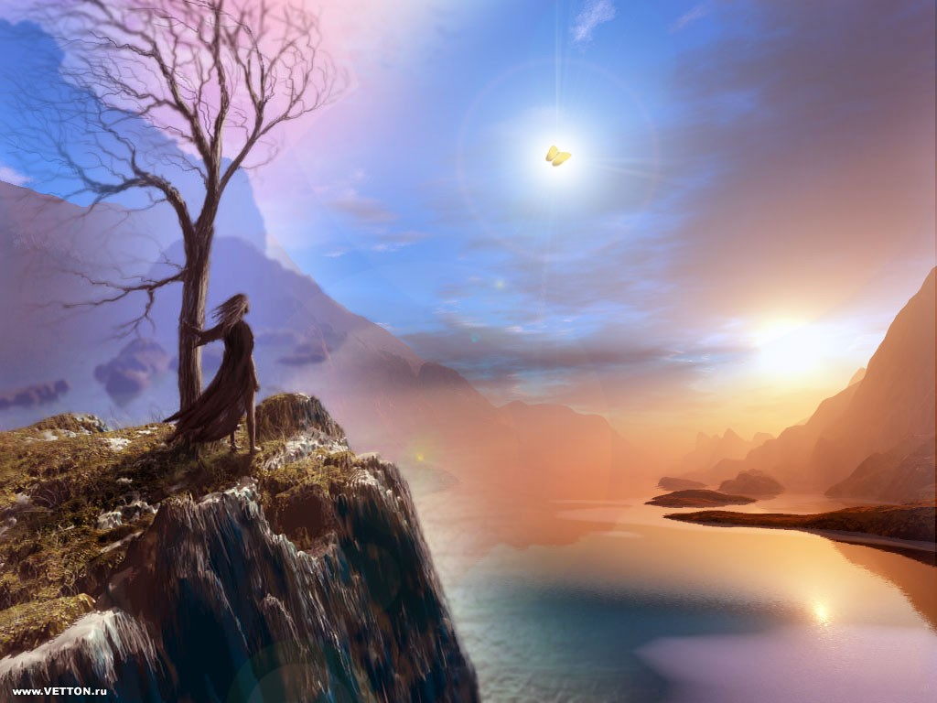
Люди не любят меняться
Перемена является потерей.
Но это также и начало чего-то нового, что может быть интересным.
Notes:
Люди не любят меняться. Даже если перемена к лучшему, люди сопротивляются, потому что в ней таится неизвестность. Плохое, но известное предпочтительнее, даже тех переменам, которые несут в себе улучшение, потому что они несут неизвестность, что-то пугающее. Неважно, является ли эта перемена от текущей роли к общепринятой роли женщины или к новой роли женщины - она всегда пугает.
Перемена также является потерей. Потеря чего-то знакомого из прошлого. Но это также и начало чего-то нового, что может быть интересным.

Slide 24
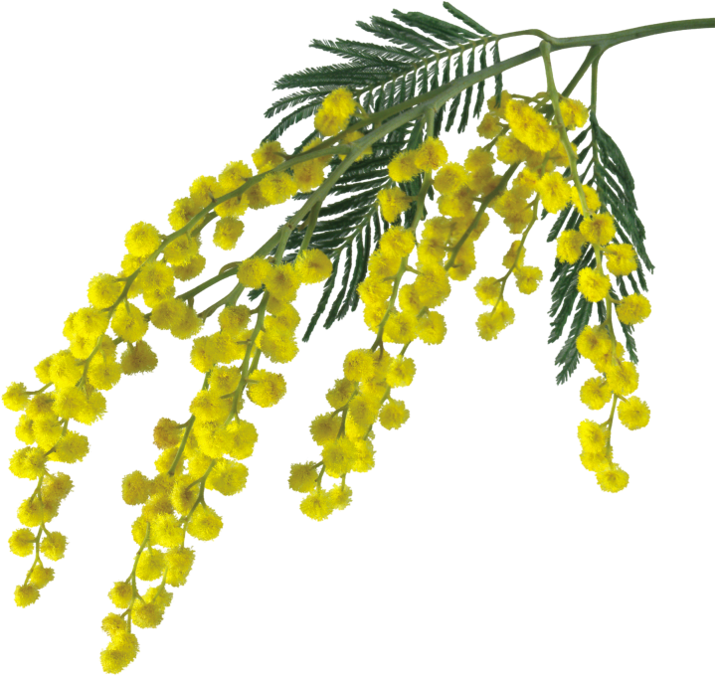

«Но вы не вспоминайте прежнего, и о древнем не помышляйте. Вот, Я делаю новое; ныне же оно явится; неужели вы и этого не хотите знать?»
Ис.43:18,19
«Вспомните прежде бывшее, от начала века, ибо Я Бог, и нет иного Бога, и нет подобного Мне».
Ис.46:9
Notes:
Интересны 2 текста из книги пророка Исайи
Эти тексты, казалось бы, противоречат друг другу, но если мы посмотрим на контекст внимательно, то увидим, что говорит нам Бог:

Slide 25

БОГ ГОВОРИТ НАМ, ЧТО
1. Не возвращайтесь к прошлому. Не пытайтесь делать все как в "старые добрые времена", нельзя все делать так, как было прежде.
2. У Бога есть новые идеи и планы для нас, и мы должны быть готовыми слушать и исполнить их.
Notes:
1. Не возвращайтесь к прошлому. Не пытайтесь делать все как в "старые добрые времена", нельзя все делать так, как было прежде.
2. У Бога есть новые идеи и планы для нас, и мы должны быть готовыми слушать и исполнить их (мы поговорим позднее о том, как слышать Бога и следовать Его повелениям).

Slide 26

Однако есть вещи, которые не должны меняться.
Бог и Его воля должны быть для нас первоочередными.
Он дал нам определенные ясные законы и принципы,
которым мы должны следовать.
Notes:
а. Бог и Его воля должны быть для нас первоочередными.
б. Он дал нам определенные ясные законы и принципы,
которым мы должны следовать

Slide 27

Те женщины, которые не смогли достойно встретить перемены
Ноеминь сначала она больше обвиняла Бога, вместо того, чтобы попытаться решить ситуацию (Руфь 1:13)
Сара пошла против воли Бога и имела неприятности
с Агарью.
Мария Магдалина продолжала вести прежний грешный
образ жизни.

Slide 28

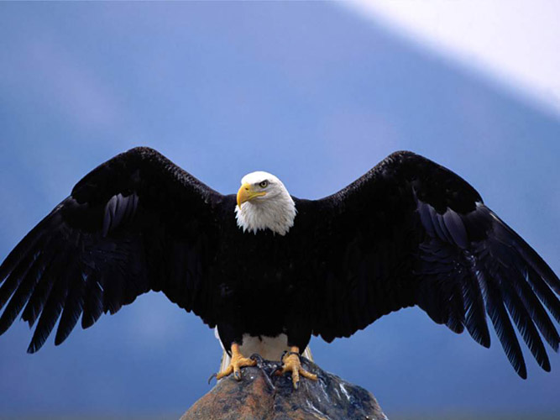
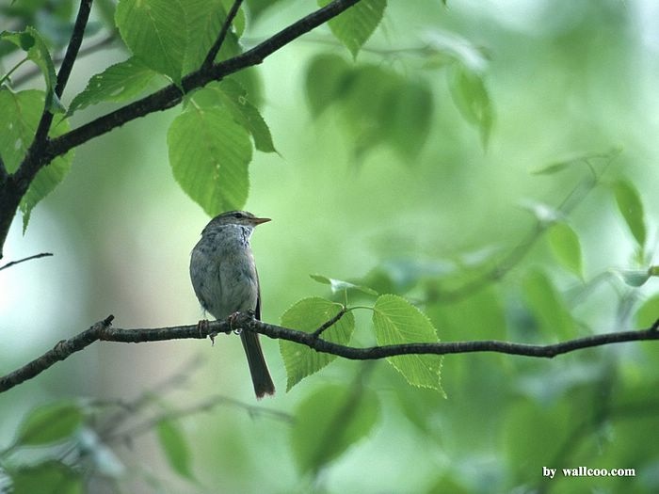
Когда появляются грозовые облака, орел расправляет свои крылья, а маленькие птички ищут укрытия.
Notes:
Посмотрите снова на периоды вашей жизни.
Отметьте связь между вашим духовным опытом и событиями вашей жизни.

Slide 29

Что помогло библейским женщинам справиться с переменами?

Slide 30
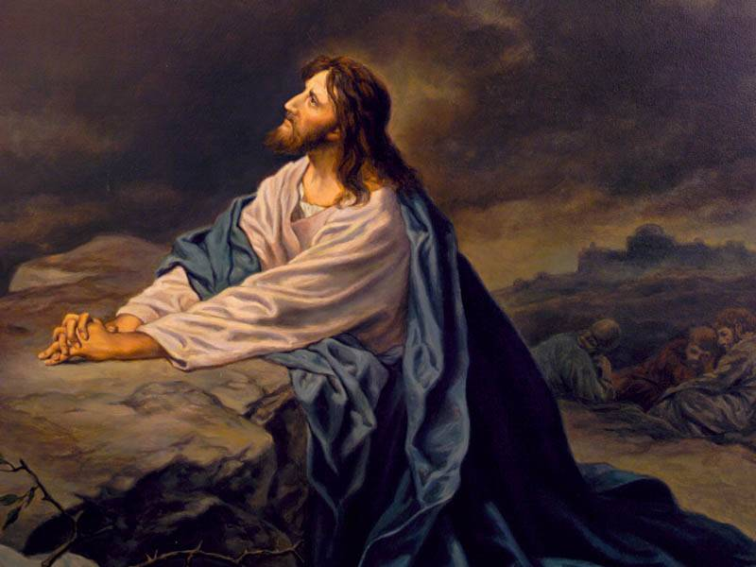
1. Вера в Бога и Его водительство
Молитва Иисуса:
«Да будет Твоя воля»

Slide 31


Важно иметь хорошее отношение к переменам
Notes:
1. Вера в Бога и Его водительство
Молитва Иисуса: "Да будет Твоя воля".
2. Иметь хорошее отношение к переменам
(Вы можете рассказать историю из вашей личной жизни, или из жизни других.)

Slide 32

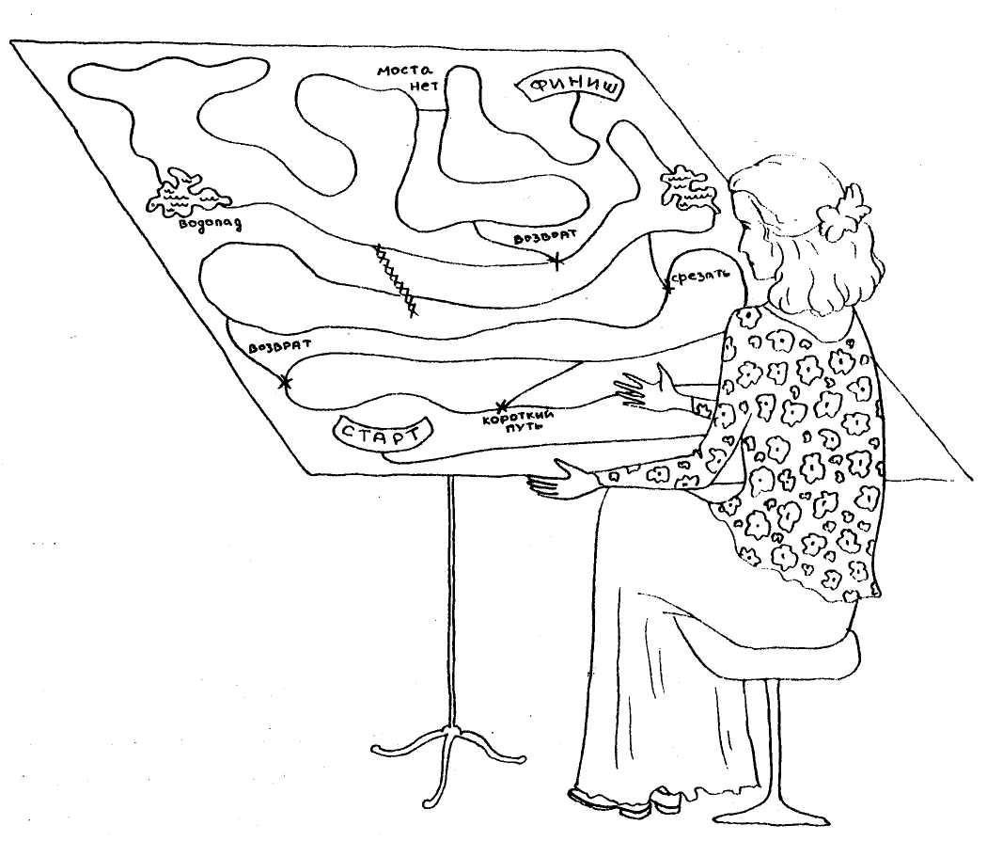
3. ПОСТАВЬТЕ ЦЕЛИ И РАССТАВЬТЕ ПРИОРИТЕТЫ
а) Что нельзя разрешить …
Существует ли для меня:"Бог говорит..."?
б) Что значит:
"Было бы неплохо"?
Notes:
Что нельзя разрешить...
Существует ли для меня, тебя "Бог говорит..."?
Что значит "Было бы хорошо..."
Часто в жизни приходится решать вопросы,
на которые мы можем дать правильный ответ, если
будем решать их в свете вечных ценностей.
Часто в жизни приходится решать вопросы, на которые мы можем дать правильный ответ, если будем решать их в свете вечных ценностей.
(1) Работа может дать больше денег, но как быть с детьми?
(2) Могу ли я все еще работать для Господа?
(3) Я могла бы взять работу, связанную со служением Богу, но как быть с моей собственной духовной жизнью?
Будет ли у меня на нее время?
(4) Последуют ли за этим проблемы в моем доме? Стоит ли это делать? Могу ли я решить это таким образом, чтобы все были счастливы?
(5) Если я должна работать по экономическим причинам, что должна делать вся семья, чтобы это отвечало целям всей семьи?

Slide 33

3. ПОСТАВЬТЕ ЦЕЛИ И РАССТАВЬТЕ ПРИОРИТЕТЫ
Что я должна сделать,
чтобы достичь своей цели?
Помни, цели могут меняться!

Slide 34
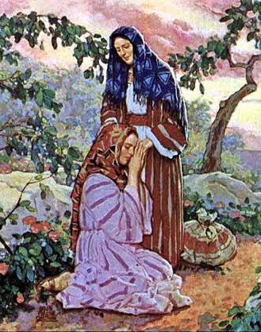
4. ПРИДЕРЖИВАЙТЕСЬ ТВЕРДЫХ ПРИНЦИПОВ, А НЕ КУЛЬТУРНЫХ ЦЕННОСТЕЙ И ЖИЗНЕННЫХ РОЛЕЙ.
Notes:
Особенно пример Есфирь и Руфи является примером для женщин.

Slide 35

"Так говорит Господь: остановитесь на путях ваших и рассмотрите и расспросите о путях древних, где путь добрый и идите по нему и найдете покой душам вашим".
Иер.6:16

Slide 36
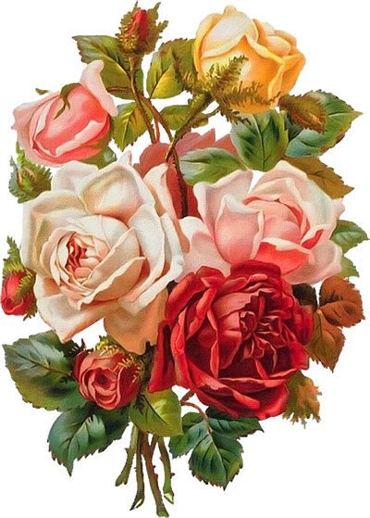
БУДУЩЕЕ МОЖЕТ БЫТЬ НЕ ИЗВЕСТНО, НО МЫ ЗНАЕМ БОГА !
"Ибо Я - Господь, Я не изменяюсь; посему вы, сыны Иакова, не уничтожились".
Мал. 3:6

Slide 37

"Всякое даяние доброе и всякий дар совершенный нисходит свыше, от Отца светов, у Которого нет изменения и ни тени перемены".
Иак. 1:17

Slide 38
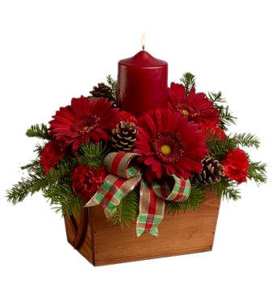
ПРИНЦИП ДЕЙСТВИЯ В ТРУДНО РАЗРЕШИМЫХ СИТУАЦИЯХ
П - прими (прими волю Бога разумом)
Д - делай (начинай делать что-то – совершай действие)
Д - доверяй (доверяй водительству Бога. Рим.8:28)
Notes:
(Приведите свои собственные примеры или из жизни других).

Slide 39

Перемены - это стрессы. Они могут вмешаться во взаимоотношения и даже разорвать их. И это вовсе не значит, что только плохая перемена может быть стрессовой - хорошая перемена также может оказаться стрессовой
Notes:
Обсудить Схему Холмса и Рейх, (прилагается)

Slide 41
Когда мы сами выбираем перемены, это лучше, чем когда перемены сваливаются на нас через:
семью
обстоятельства (здоровье и т.д.)
работу
правительство
перемены в обществе
Notes:
Но если мы принимаем их, как волю Божью, или, по крайней мере, решаем, что возьмем все лучшее из них, тогда эти перемены будут легче восприниматься

Slide 42
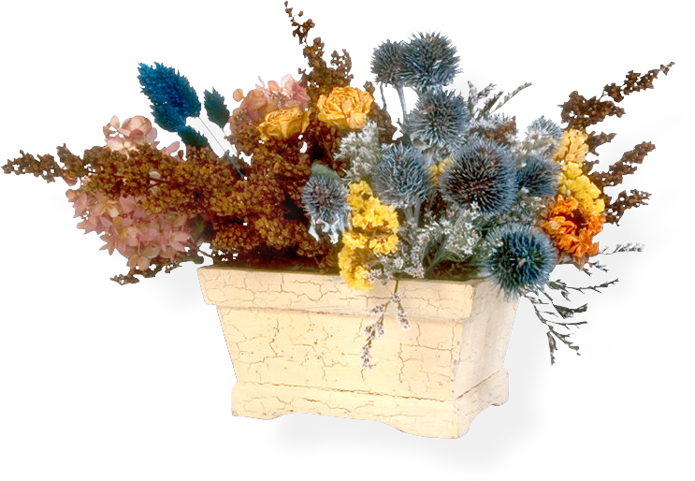
КАК УПРАВЛЯТЬ СТРЕССОВОЙ СИТУАЦИЕЙ ЧЕРЕЗ ИЗМЕНЕНИЯ
Ищите поддержки
«Масть и курение радуют сердце; так сладок всякому друг сердечным советом своим».
Прт.27:9
Notes:
Когда перемена нежелательна (или даже желательна) и она ведет к стрессу, как это воспринимать:

Slide 43
КАК УПРАВЛЯТЬ СТРЕССОВОЙ СИТУАЦИЕЙ ЧЕРЕЗ ИЗМЕНЕНИЯ
Расслабляйтесь (по крайней мере, 20 минут в день)
«Он сказал им: пойдите вы одни в пустынное место и отдохните немного. Ибо много было приходящих и отходящих, так что и есть им было некогда».
Мк.6:31

Slide 44

КАК УПРАВЛЯТЬ СТРЕССОВОЙ СИТУАЦИЕЙ ЧЕРЕЗ ИЗМЕНЕНИЯ
3. Хорошо питайтесь (регулярно)
«История об Илии бежавшем от Иезавели. Два раза ангел говорил ему, чтобы он сел и поел».
3Цар.19:3-9

Slide 45
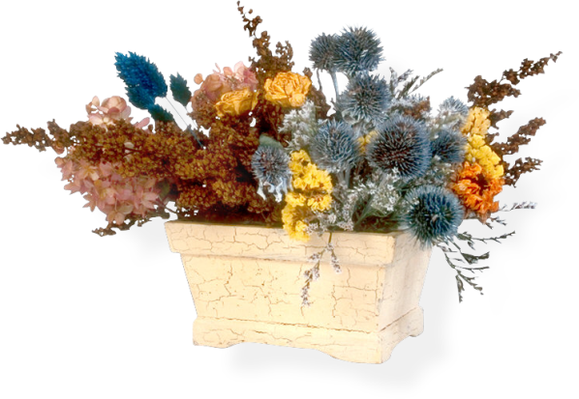
КАК УПРАВЛЯТЬ СТРЕССОВОЙ СИТУАЦИЕЙ ЧЕРЕЗ ИЗМЕНЕНИЯ
Устраивайте совместный обед или ужин с друзьями
«Се, стою у двери и стучу: если кто услышит голос, Мой отворит дверь, войду к нему, и будут вечерять с ним, и он со Мною».
Отк.3:20

Slide 46
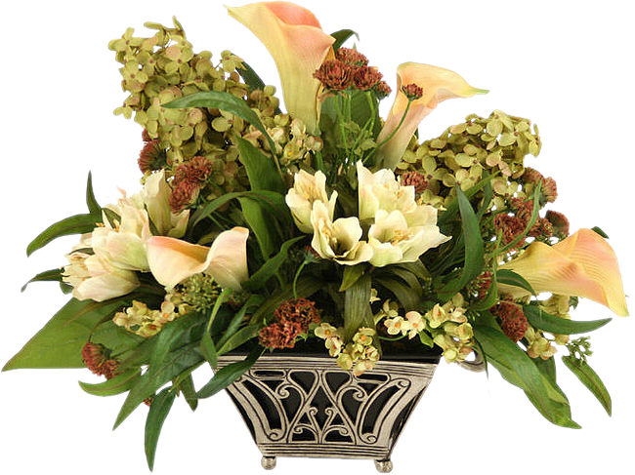
КАК УПРАВЛЯТЬ СТРЕССОВОЙ СИТУАЦИЕЙ ЧЕРЕЗ ИЗМЕНЕНИЯ
5. Улыбайтесь
«Веселое сердце благотворно, как врачевство, а унылый дух сушит кости».
Пр.17:22

Slide 47

КАК УПРАВЛЯТЬ СТРЕССОВОЙ СИТУАЦИЕЙ ЧЕРЕЗ ИЗМЕНЕНИЯ
Делайте ежедневно физические упражнения
«Возлюбленный! Молюсь, чтобы ты здравствовал и преуспевал во всем, как преуспевает душа твоя».
3 Ин.2

Slide 48

КАК УПРАВЛЯТЬ СТРЕССОВОЙ СИТУАЦИЕЙ ЧЕРЕЗ ИЗМЕНЕНИЯ
Делайте что-либо для других
«Итак, доколе есть время, будем делать добро всем, а наипаче своим по вере».
Гал.6:10

Slide 49

КАК УПРАВЛЯТЬ СТРЕССОВОЙ СИТУАЦИЕЙ ЧЕРЕЗ ИЗМЕНЕНИЯ
8. Делайте что-либо, что вам приносит радость

Slide 50
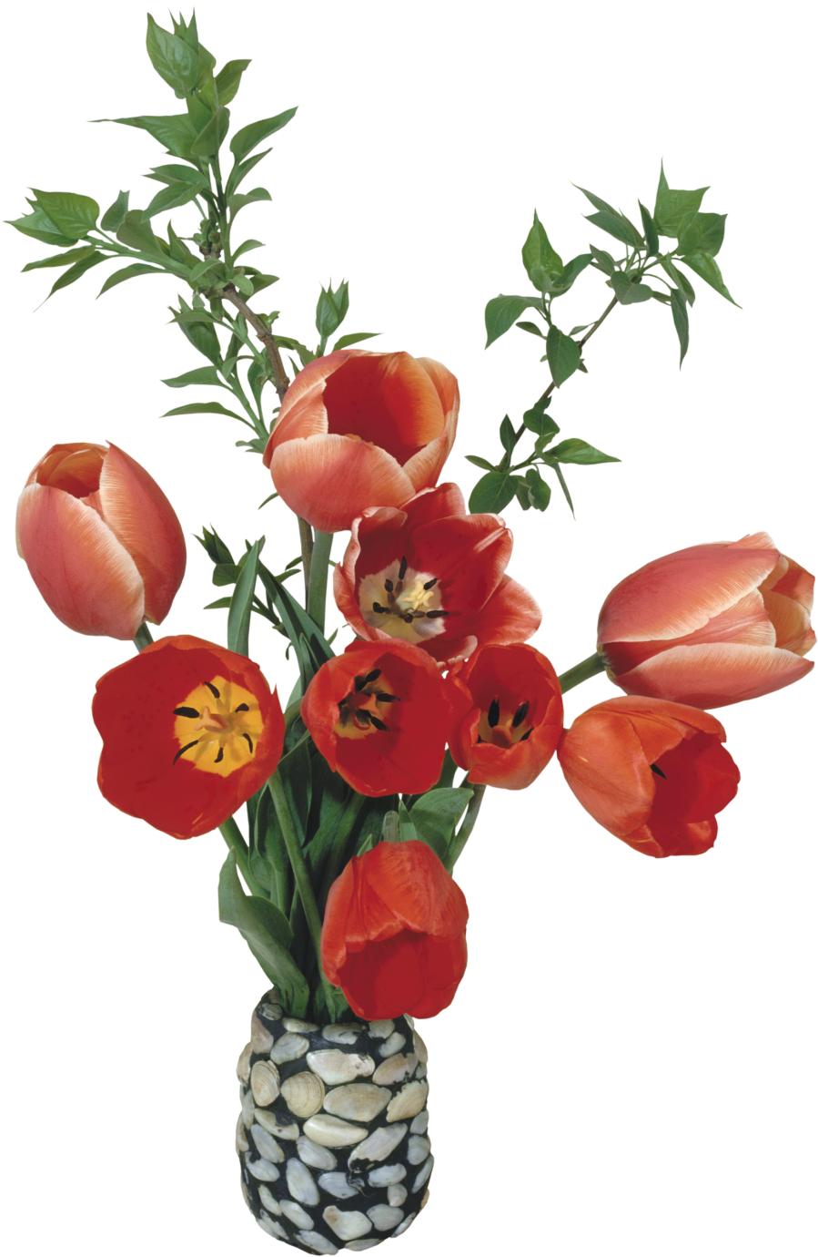
«Бог страдает, когда Его народ принижает свою ценность. Он желает, чтобы Его избранники ценили себя в соответствии с той ценой, какую Он заплатил за них. Бог любил их ещё тогда, когда Он еще не послал Своего Сына на смерть, ради их спасения».
Е.Уайт
«Желание веков»,
стр. 657

Slide 51

КАК УПРАВЛЯТЬ СТРЕССОВОЙ СИТУАЦИЕЙ ЧЕРЕЗ ИЗМЕНЕНИЯ
9. Совершайте прогулку пешком.

Slide 52
КАК УПРАВЛЯТЬ СТРЕССОВОЙ СИТУАЦИЕЙ ЧЕРЕЗ ИЗМЕНЕНИЯ
10. Совершенствуйте свои взаимоотношения с Иисусом.
«Ищите же прежде Царствия Божия и правды Его, и это все приложится вам».
Мф.6:33

Slide 53

ПЕРЕМЕН
НЕ
ИЗБЕЖАТЬ
ВАЖНО ТО,
КАК МЫ ОТНОСИМСЯ
К ИЗМЕНЕНИЯМ

Slide 54
